Slide 1







AULA 3: ÁGUA EM PERIGO
SD 2 - ÁGUA MOLE EM CABEÇA DURA, TANTO BATE ATÉ QUE MUDA

Slide 2





VOCÊ SABIA?
De acordo com Arrhenius
BASES
ácidos
Substâncias alcalinas são aquelas que liberam OH- em meio aquoso.
Substâncias ácidas são aquelas que liberam H+ em meio aquoso.
HCl - ácido clorídrico
HCl(aq) → H+(aq) + Cl –(aq)
pH < 7,0.
NaOH - hidróxido de sódio
NaOH(aq) → Na+(aq) + OH –(aq)
pH > 7,0.

Slide 3

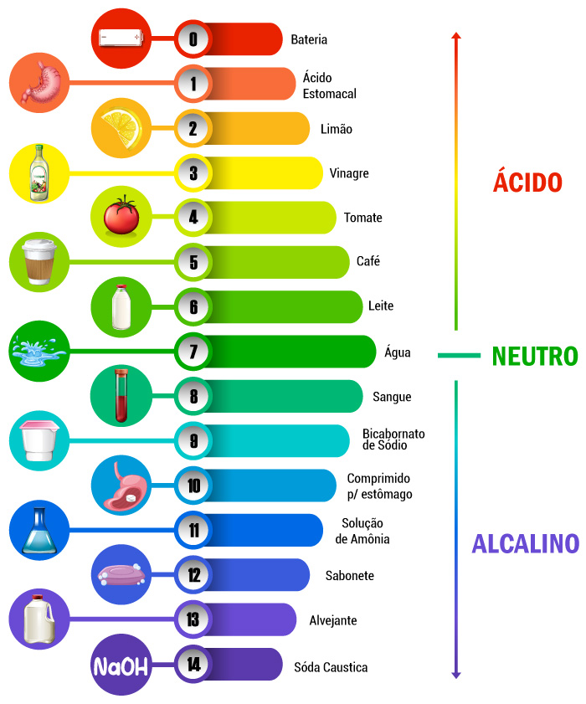



ESCALA DE pH
O potencial hidrogeniônico (pH) é uma medida que indica a acidez ou alcalinidade de uma solução aquosa.
É uma escala que quantifica a concentração de íons hidrogênio [H⁺] em uma solução, refletindo seu caráter ácido ou básico.

Slide 4




Equilíbrio Iônico da Água
Em condição de equilíbrio químico, a água apresenta o seguinte comportamento:
H2O (l) + H2O (l) ⇋ H3O+ (aq) + OH– (aq)
A 25 ºC, as concentrações em mol/L de H+ e OH– na água pura são iguais entre si e apresentam o valor 10–7 mol/L.
[H+] = [OH–] = 10–7 mol/L
Água pura (a 25 ºC)
Assim, considera-se que a água “pura” é neutra (pH=7).

Slide 5

Produto Iônico da Água (Kw)
O produto iônico da água é uma expressão que quantifica a dissociação da água em íons hidrogênio (H⁺) e íons hidróxido (OH⁻):
Kw = [H+] · [OH–]
Kw = (10–7) · (10–7) ⇒ Kw = 10–14
Quanto maior a [H+] mais ácida é a solução
Quanto maior a [OH–] ⇒ mais básica (alcalina) é a solução

Slide 6



O que é logaritmo?
Um logaritmo é a operação matemática inversa da exponenciação.
Logaritmo é o expoente que indica quantas vezes uma base deve ser multiplicada por ela mesma para chegar a um número.
log10​(1000)=3 (porque 103=1000)
Ele é usado para simplificar contas com números muito grandes ou muito pequenos, como por exemplo cálculo do pH (em química), medição de intensidade sonora (decibéis), avaliação do crescimento populacional e escala Richter (terremotos).

Slide 7
Como calcular?
pH
pOH
pH= - log [H+]
pOH= - log [OH-]
pH + pOH = 14
Dica: Lembre-se de que a concentração de íons H⁺ ou OH- costuma aparecer como uma potência de base 10. Isso facilita os cálculos com logaritmos, pois log10(10)=1

Slide 8


OBRIGADO!
DÚVIDAS?

